Slide 1
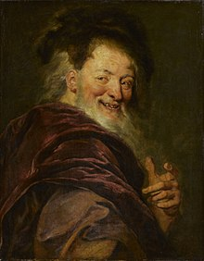
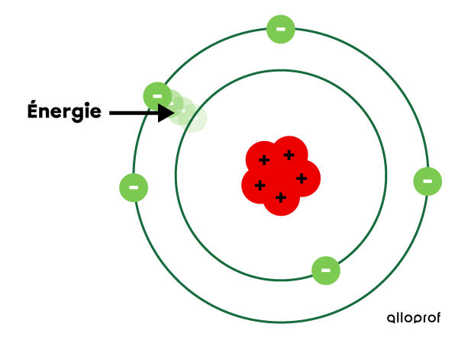
Personnage Science
Nom: Démocrite
Nom au complet:Démocrite d'Abdère
Nationalité: Grec
Période de temps:433 av. J. -C
Découverte: Democrite pretend que les particules representent la matière.
(ATOMOS)

